Slide 1
计算机图形学
（第二讲）
郭浩
信息科学技术学院

Slide 2
第二讲 光栅图形学
光栅图形显示器可以看成是由许多可发光的离散点（即像素）组成的矩阵，它需要专门的算法来生成直线、圆弧和曲线等等图形。

Slide 3
【学习目标】
了解光栅图形学的特点；
掌握直线、圆弧和椭圆的光栅显示方法；
学习反走样的几种算法，并能够编程实现。

Slide 4
【难 重 点】
DDA画直线算法；
Bresenham画直线算法；
Bresenham画圆算法；
多边形区域填充；
直线反走样；
离散区域反走样算法。

Slide 5
本讲内容
◇第一节 画线算法
◇第二节 画圆
◇第三节 画椭圆
◇第四节 其它曲线
◇第五节 区域填充
◇第六节 字符生成
◇第七节 光栅图形反走样基础

Slide 6
输出图元：
物体的形状和颜色可以使用像素矩阵来描述，也可以使用直线线段和多边形填色区域等基本的几何结构来描述。
点和直线段是最简单的几何成分（图元），其他的用来构造图形的输出图元有：圆及其他圆锥曲线、二次曲线、样条曲线和曲面、多变形添色区域及字符串等。

Slide 7
2.1 点
在数学上，理想的点和直线都是没有宽度的。但是，由于每个像素对应于图形设备上的一个矩形区域，当我们在光栅图形设备上显示一个点时，实际上它是有用一个发光的矩形区域来表示的。

Slide 8
在光栅图形设备上显示一条直线时，我们只能在显示器所给定的有限个像素组成的矩阵中，按扫描线顺序，依次确定最佳逼近于该直线的一组像素，并且对这些像素进行写操作。这个过程称为直线的扫描转换。


Slide 9

对于水平线、垂直线和45º斜线，选择哪些像素是显而易见的，但是对于其它的直线，确定用哪些像素来表示它就不那么简单了，会产生阶梯现象。

Slide 10
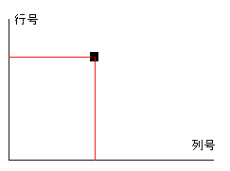
图元的位置直接以整数设备坐标来指定。作为最简单的图元——点（一个像素）的位置则按照扫描线行数和列数来指定。

Slide 11
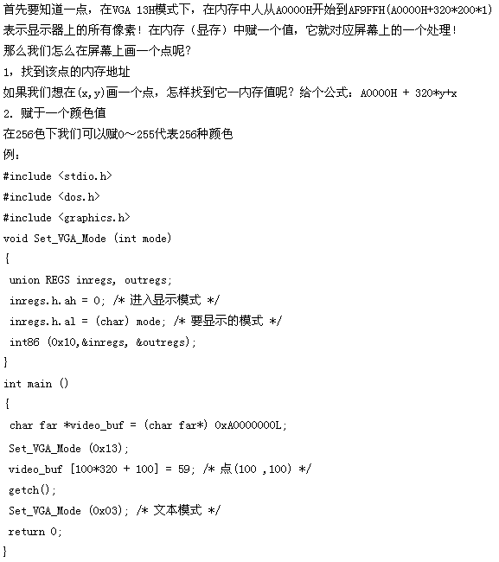
如何利用TC在显示器上画一个点？

Slide 12
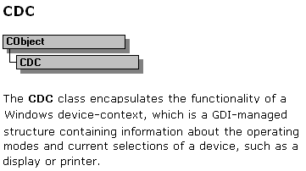
如何利用VC++在显示器上画一个点？

Slide 13
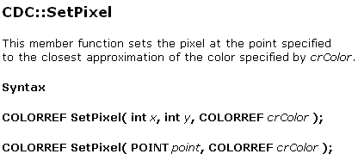

Slide 14
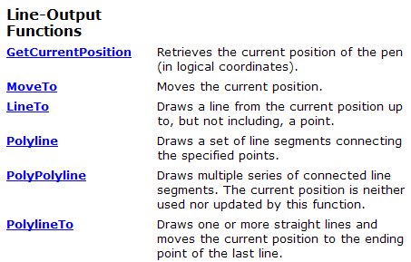

Slide 15
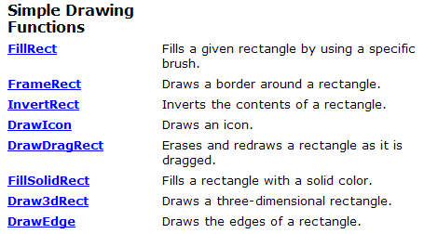

Slide 16
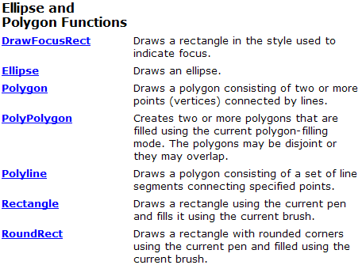

Slide 17
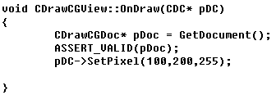

Slide 18
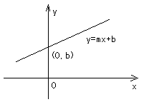
2.2 画线算法
精度+速度

Slide 19
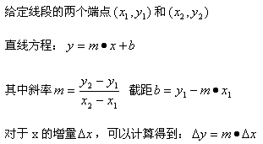

Slide 20
在光栅系统中，通过像素绘制直线，必须要在离散位置上对直线取样，并且在每一个取样位置上确定距直线最近的像素。

Slide 21
DDA算法（digital differential analyzer）
思想：在一个坐标轴上以单位间隔对线段取样，从而确定另一个坐标轴上最靠近线路经的对应位置

Slide 22
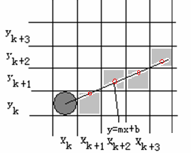

Slide 23
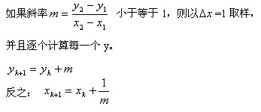

Slide 24
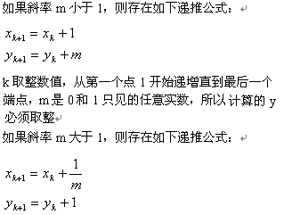

Slide 25
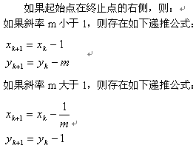

Slide 26
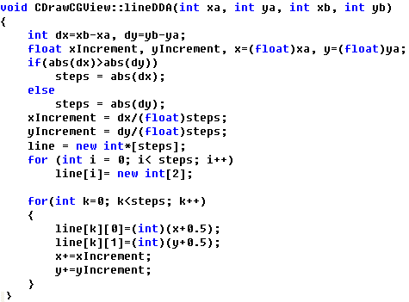

Slide 27
DDA方法计算像素位置要比直接使用直线公式计算计算的速度更快，它利用光栅特性消除乘法。通过x和y方向使用合适的增量，从而沿着线路经逐步得到各个像素的位置。
但是由于误差的累积，对于较长的线段计算的像素位置会偏离实际线段。

Slide 28
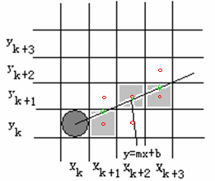
Bresenham算法 —常用算法
思想：以单位x取样，并且需要确定每一次取样时，两个可能的像素位置哪一个更接近线路经。然后构造递推公式，确定初始条件。

Slide 29
该算法使得每次只需检测误差项的符号就能决定直线上的下一个像素的位置。
算法原理如下：
过各个像素的中心构造一组虚拟网格线，首先按直线从起点到终点的顺序计算直线与各垂直网格线的交点，然后，采用增量计算，使得对于每一列，只要检查一个误差项的符号，就可以确定该列像素中与此交点最近的像素。

Slide 30
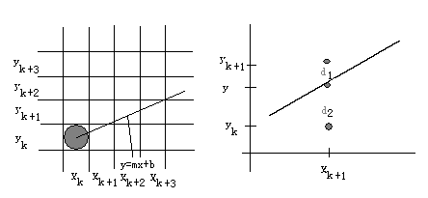

Slide 31
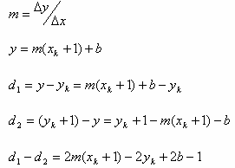

Slide 32
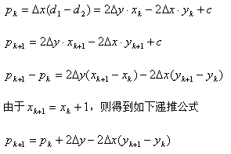

确定画线算法中第k部的决策参数
y

Slide 33
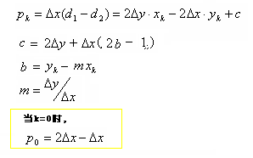
需要说明，这里：
y

Slide 34
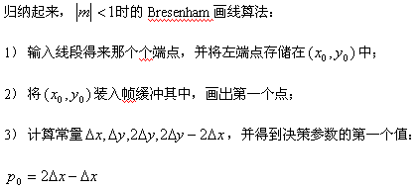
的两个
y

Slide 35
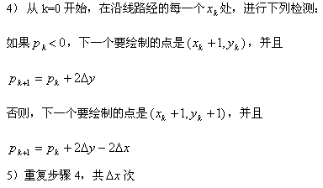



Slide 36
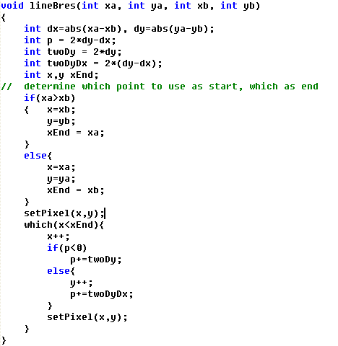
当直线斜率小于等于1时：

Slide 37
考虑到xy平面上各种八分和四分区域的对称性，Bresenham画线算法的原理对任意斜率的直线都有其通用性。例如，对于斜率m>1的直线，只要在上述算法中交换x和y之间的规则即可。

Slide 38
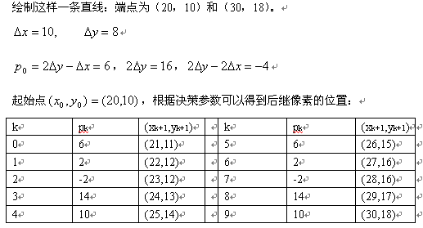
一个例子

Slide 39
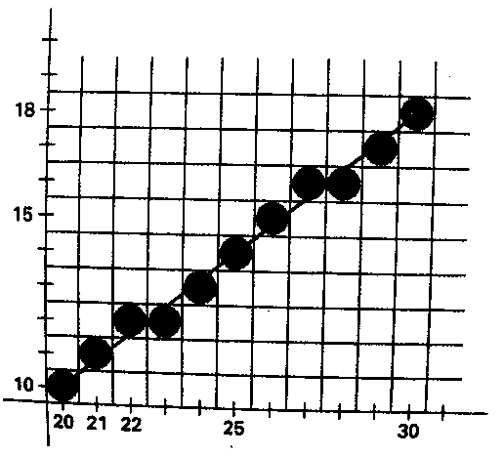

Slide 40

2.3 画圆算法
1）每一步的计算量都非常大；

Slide 41
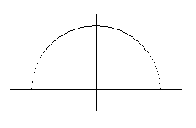
2）所画像素位置间的间距是不一致的(有间隔)。

Slide 42
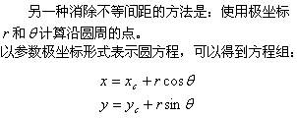

Slide 43
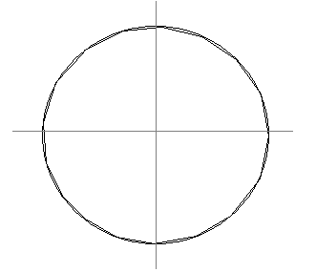

Slide 44
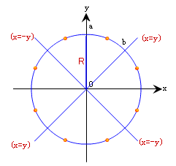
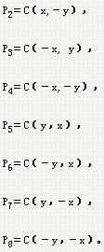

Slide 45
思路：
考虑到xy平面上各种八分区域的对称性（八对称性），根据位于第一象限的四分之一圆弧，如果以点（0，R）为起点按顺时针方向生成圆，则其他七个分圆中的位置可以由对称性得到。从而减少了计算量，提高了画圆速度。

Slide 46
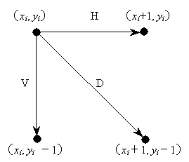
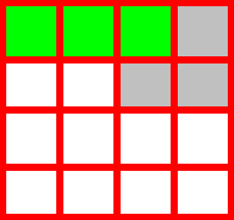
圆弧的Bresenham算法通过比较像素与圆的距离的平方而避免了平方根运算。

Slide 47
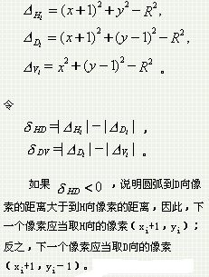
这三个像素的偏差的平方为：

Slide 48
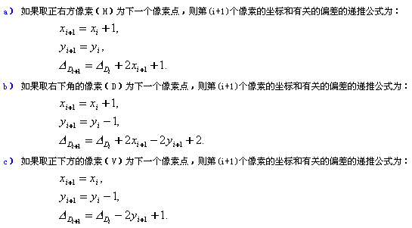

Slide 49
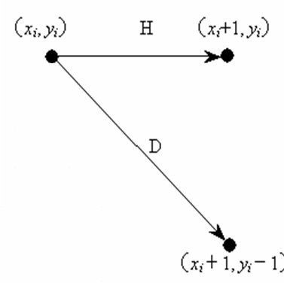
中点画圆算法
中心画圆算法和Bresenham算法原理类似，只是搜索的像素点范围不同。

Slide 50
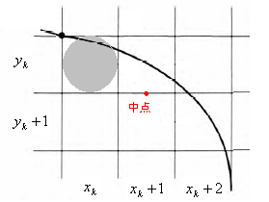

中点画圆算法

Slide 51



中点画圆算法-决策参数构造
边界条件：

Slide 52
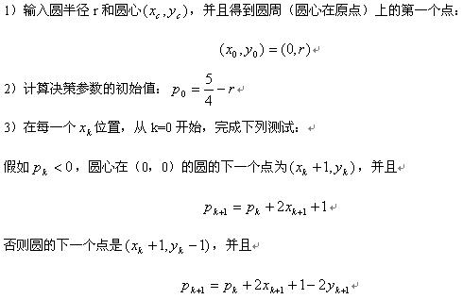
中心画圆算法的步骤
如果半径指定为整数，则p0=1-r

Slide 53
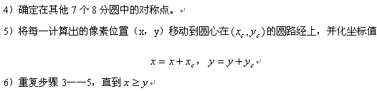

Slide 54
一个例子
给定圆半径r=10，确定在第一象限x=0到x=y沿8分圆的像素位置。

Slide 55
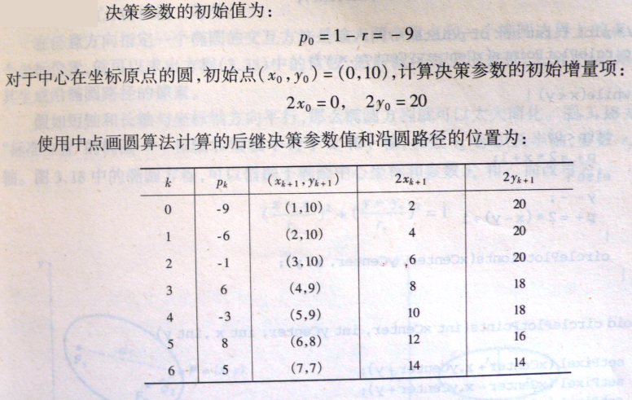
求解过程

Slide 56
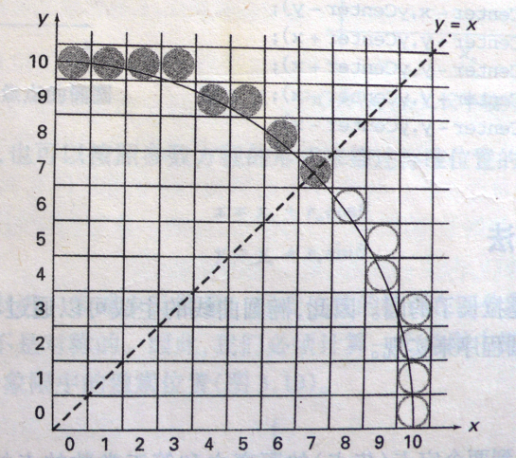
结果

Slide 57
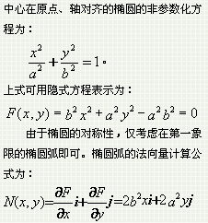
2.4 画椭圆

Slide 58
椭圆具有对称性，标准位置上的椭圆在四分象限中是对称得，但是与圆不同，它在八分象限中是不对称的。必须计算一个象限中椭圆曲线的像素位置，在有对称性得到其他三个象限中的像素位置。

Slide 59
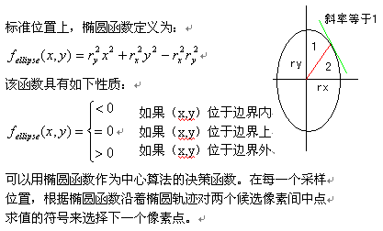

Slide 60
中心椭圆算法

Slide 61
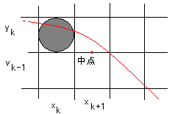
在区域1取值

Slide 62
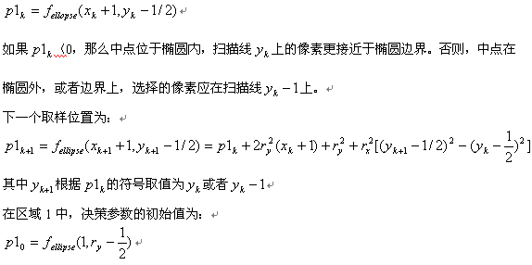

Slide 63
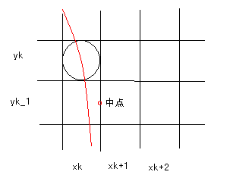
在区域2中

Slide 64
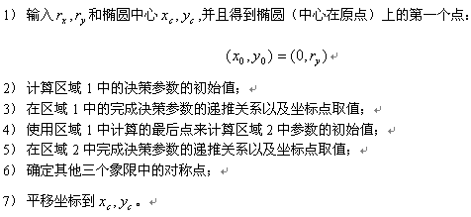
中点椭圆算法的步骤

Slide 65
例题：
给定椭圆参数为rx=8，ry=6，给出中点椭圆算法的步骤，从而确定第一象限内椭圆轨迹上的光栅位置。

Slide 66
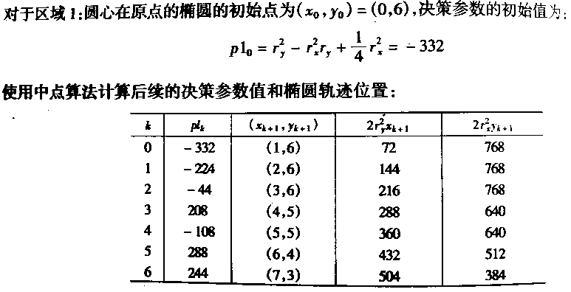
求解过程
区域1与区域2分节点

Slide 67
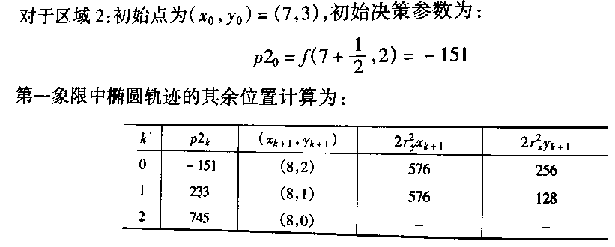

Slide 68
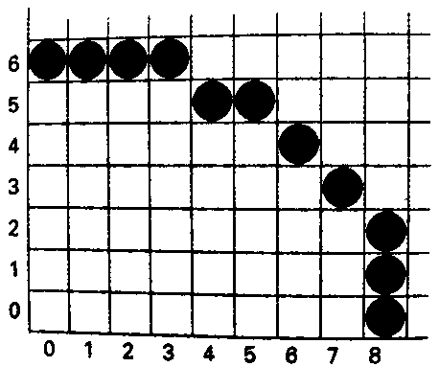
结果

Slide 69
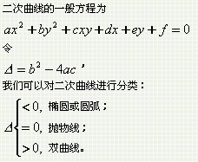
2.5 其它曲线

Slide 70


Slide 71
2.6 区域填充
1）扫描线多边形填充算法
--填充多边形、圆、椭圆等简单曲线
2）种子填充算法
--复杂形状边界，交互式涂色系统

Slide 72

多边形
由一系列首尾相连的直线段构成的图形称为多边形。如果在多边形内任意选取不相同的两点，其连线上的所有点均在该多边形内，这样的多边形称为凸多边形；否则，称为凹多边形。

Slide 73
1）扫描线多边形填充算法
扫描线填充算法是一个常用的多边形填充算法。
基本思想：
对于一个给定的多边形，用一组水平或垂直的扫描线进行扫描，分别求出每条扫描线与多边形的交点，这些交点将扫描线分割为相间排列的落在多边形内和多边形外的线段，将落在多边形内的所有线段上的每个像素点赋以给定的多边形填充色。

Slide 74


Slide 75


Slide 76

有一些扫描线会通过多边形的顶点，这时需要特殊处理。

Slide 77

解决将顶点计为一个或者两个交点的问题常用的一种方法是将多边形某些边缩短
注意：由于是在像素级别，因此视觉上还是连续的

Slide 78


Slide 79
2）种子填充算法
种子填充算法又称为边界填充算法。其基本思想是：从多边形区域的一个内点开始，由内向外用给定的颜色画点直到边界为止。如果边界是以一种颜色指定的，则种子填充算法可逐个像素地处理直到遇到边界颜色为止。

Slide 80

像素的邻域
种子填充算法常用四连通域和八连通域技术进行填充操作。

Slide 81

连通性
在一幅二值图中（0和1），2个4-邻域像素只有在它们具有相同的灰度值时才可以说是连通的

Slide 82
像素间的联通在建立图像中目标的边界和确定区域的元素时是一个重要的概念。它进一步可以分为连接和连通，连接是连通的一种特例。

Slide 83
类型：
  4-连接
  8-连接
  混合连接

Slide 84
4-连接
两个像素p和r在V中取值且r在p的4-邻域中，则它们为4-连接

Slide 85
8-连接
两个像素p和r在V中取值且r在p的8-邻域中，则它们为8-连接

Slide 86
m-连接（混合连接）
两个像素p和r在V中取值且满足下列条件之一。
1） r在p的4-邻域中；
2）r在s中且p的4-邻域与r的4-邻域是空集，这个集合是由p和r在V中取值的4-邻域像素组成的。

Slide 87


Slide 88
连通
设p和q是一个图像子集S中的两个像素，那么如果存在一条完全由在S中的像素组成的从p到q的通路，那么就称p在s中与q连通。

Slide 89
四连通域
从区域内任意一点出发，通过上、下、左、右四个方向到达区域内的任意像素。用这种方法填充的区域就称为四连通域；这种填充方法称为四向连通算法。


Slide 90
八连通域
从区域内任意一点出发，通过上、下、左、右、左上、左下、右上和右下八个方向到达区域内的任意像素。用这种方法填充的区域就称为八连通域；这种填充方法称为八向连通算法。

Slide 91


Slide 92
四向连通填充算法：
a） 种子像素压入栈中；
b） 如果栈为空，则转e)；否则转c)；
c） 弹出一个像素，并将该像素置成填充色；并判断该像素相邻的四连通像素是否为边界色或已经置成多边形的填充色，若不是，则将该像素压入栈；
d） 转b）；
e） 结束。

Slide 93


Slide 94

内—外测试
在基本的几何形体中，通常定义多边形为不自交。标准多边形有三角形，四边形、八角形等等。这些多边形的组成边仅在顶点出相连，而在平面内没有其他公共边。对于有些多边形哪个区域为“内侧”和“外侧”则并非是一目了然。

Slide 95

奇数规则
也称奇偶性规则或者奇偶规则。从概念上讲，该规则从任一位置P到对象坐标范围一位的远点划一条线（射线），然后统计该射线与各边的焦点数目。假如交点数为奇数，则P为内部点，否则P为外部点。为了得到精确的边数，必须确认所花的直线不与任何多边形顶点相交。

Slide 96
非零环绕数（nonzero winding number）
该方法统计多边形以逆时针方向环绕某一特定点的次数。这个数称为环绕数。将二维物体的内部点定义为具有非零值的环绕数。在对多边形应用非零环绕数规则时，将环绕数初始化为零。并假设从任意位置P画一条射线，所选择的射线不能与多边形的任意定点相交。当多边形从右至左穿过射线时，边数加1；从左至右时，变数减去1。在所有穿过的边都已经计数后，环绕数的最后值决定P的相对位置。环绕数为非零，则P将定义为内部点，否则为外部点。

Slide 97

环绕数为非零，则P将定义为内部点，否则为外部点。

Slide 98
2.7 字符生成
在计算机图形学中，字符指计算机在文本方式下能够在屏幕上显示的数字、字母、音标、标点符号、数学符号、汉字等符号。计算机中的字符由一个数字编码唯一标识。最流行的字符集是“美国信息交换用标准代码集”简称ASCII码。它用7位二进制编码规定了129个字符代码，其中代码0～31表示控制字符，32～127表示字母、标点符号、数学符号以及一些特殊符号。
我国除采用ASCII码外，还另外制定了汉字编码的国家标准字符集，如："信息交换用汉字编码字符集基本集"GB2312－80。

Slide 99
为了在显示器等输出设备上输出字符，计算机系统中必须安装相应的字库。字库分为点阵字库（位图字体）和矢量字库（轮廓字体）两种，用于存储每个字符的形状信息。

Slide 100
点阵字库（位图字体）中，每个字符用二值点阵信息表示每个字符，矢量字库（轮廓字体）则用直线和曲线（如三次B样条曲线/Bezier曲线）来描述每个字符的轮廓形状。

Slide 101


Slide 102
点阵字符
在点阵字库中，每个字符由一个位图表示（如图2.5所示），并把它用一个称为字符掩膜的矩阵来表示，其中的每个元素都是一位二进制数，如果该位为1表示字符的笔画经过此位，该像素置为字符颜色；如果该位为0，表示字符的笔画不经过此位，该像素置为背景颜色。点阵字符的显示分为两步：首先从字库中将它的位图检索出来，然后将检索到的位图写到帧缓冲器中。

Slide 103
2) 矢量字符
矢量字符记录字符的笔画信息而不是整个位图，具有存储空间小，美观、变换方便等优点。例如：在AutoCAD中使用图形实体-形（Shape）-来定义矢量字符，其中，采用了直线和圆弧作为基本的笔画来对矢量字符进行描述。
对于字符的旋转、放大、缩小等几何变换，点阵字符需要对其位图中的每个象素进行变换，而矢量字符则只需要对其几何图素进行变换就可以了，例如：对直线笔画的两个端点进行变换，对圆弧的起点、终点、半径和圆心进行变换等等。
矢量字符的显示也分为两步。首先从字库中将它的字符信息。然后取出端点坐标，对其进行适当的几何变换，再根据各端点的标志显示出字符。

Slide 104

2.8 光栅图形反走样基础

Slide 105
Bresenham直线算法生成的直线图形一般都呈阶梯状，实际上这是光栅图形的一种走样现象。这种走样现象是由于采用离散量表示连续量引起的。通常，我们把由离散量表示连续量引起的失真称为走样；把减少或克服走样效果的技术称为反走样技术，简称反走样。

Slide 106
光栅图形的走样有如下几种：
a) 产生阶梯或锯齿形；
b) 细节或纹理绘制失真；
c) 狭小图形遗失；
d) 实时动画忽隐忽现、闪烁跳跃。

Slide 107
*反走样原理：
对于能显示两级以上亮度（颜色或者灰度等级）的光栅系统，可以使用反走样方法来修改图像亮度。通过适当地改变图元边界的像素亮度，可以平滑边界以减小锯齿现象。

Slide 108



马赫带效应（Mach Band Effect）

Slide 109
光栅图形的反走样方法主要有两类：
第一类是超采样（过取样）或称后置滤波。这类算法的基本思想着眼于提高分辨率，虽然采用高分辨率的光栅图形显示器也是一个选择，但它受到客观条件的限制，而且也不经济。因此，我们往往采用软件实现的方法，即：将低分辨率的图形像素划分为许多子像素，在较高分辨率上对各子像素的颜色值或灰度值进行计算，然后采用某种平均算法，将原像素内的各子像素的颜色值或灰度值的平均值作为该像素显示的颜色值或灰度值，在较低分辨率的光栅图形设备上进行显示。

Slide 110
光栅图形的反走样方法主要有两类：
第二类方法称为前置滤波（区域取样）。即：通过计算待显示的每一个像素在对象上的表示区域，从而确定像素亮度。像素覆盖区域通过确定对象边界与单个像素边界的相交位置而得到。注意这时像素是有几何尺寸的。

Slide 111

2.8.1 直线段的过取样反走样
一、反走样细直线
可以用超采样方法来进行直线反走样。即：将每个像素分成n×n个子像素，然后在子像素级对直线进行光栅化，这样就可以得到每个像素中被激活的子像素的个数。如下图所示，粗实线正方形表示物理像素，虚线正方形表示子像素，阴影区域表示被激活的子像素。在n×n伪光栅上，可以光栅化的子像素最多为n个。每个物理像素的光强与其被激活的子像素数与n的比值成正比。假设一个物理像素中被激活的子像素有m个，其可能的最大光强为Imax，则该像素的光强（亮度）
再取整，即可得到象素的显示灰度值。

Slide 112


Slide 113
二、直线段的区域反走样算法
假定每个象素都是一个面积等于1的小正方形矩形区域，将直线段看作宽度为一个像素的狭长矩形，如下图所示。这时可以采用简单的区域采样方法进行反走样。当直线段的矩形边界与象素的边界有交时，求出两者相交区域的面积，然后根据相交区域面积的大小确定该象素的亮度值。
对于下图中的任何一个阴影像素而言，上述阴影面积A是介于0-1之间的正数，用它乘以象素的最大光强为Imax，则该像素的光强

Slide 114


Slide 115
本章小结
在本章里，我们介绍了Bresenham画直线和画圆算法、画椭圆算法、区域填充、字符生成、直线反走样的三个算法、以及离散区域反走样等等。这为几何图形的光栅输出打下了基础。

Slide 116
点
在数学上，理想的点和直线都是没有宽度的。但是，由于每个像素对应于图形设备上的一个矩形区域，当我们在光栅图形设备上显示一个点时，实际上它是有用一个发光的矩形区域来表示的。

Slide 117
DDA算法（digital differential analyzer）
思想：在一个坐标轴上以单位间隔对线段取样，从而确定另一个坐标轴上最靠近线路经的对应位置

Slide 118
Bresenham算法 —常用算法
思想：以单位x取样，并且需要确定每一次取样时，两个可能的像素位置哪一个更接近线路经。然后构造递推公式，确定初始条件。

Slide 119
区域填充
1）扫描线多边形填充算法
2）种子填充算法

Slide 120
多边形
由一系列首尾相连的直线段构成的图形称为多边形。如果在多边形内任意选取不相同的两点，其连线上的所有点均在该多边形内，这样的多边形称为凸多边形；否则，称为凹多边形。

Slide 121
内—外测试
在基本的几何形体中，通常定义多边形为不自交。但对于有些多边形哪个区域为“内侧”和“外侧”则并非是一目了然。需要
1）奇偶规则 2）非零环绕数

Slide 122
反走样原理：
对于能显示两级以上亮度（颜色或者灰度等级）的光栅系统，可以使用反走样方法来修改图像亮度。通过适当地改变图元边界的像素亮度，可以平滑边界以减小锯齿现象。

Slide 123
思考题：
1. 在图形设备上如何输出一个点？为输出一条任意斜率的直线，一般受到哪些因素影响？
若图形设备是光栅图形显示器，光栅图形显示器可以看作是一个像素的矩阵，光栅图形显示器上的点是像素点的集合。
在光栅图形显示器上输出一条任意斜率的直线，主要受到以下因素的影响：
（1）光栅图形显示器的分辨率；
（2）线宽、线型；
（3）直线的扫描转换的算法。

Slide 124
2）实现DDA，Bresenham画线、画圆算法
3）实现练习题3.1

